Slide 1
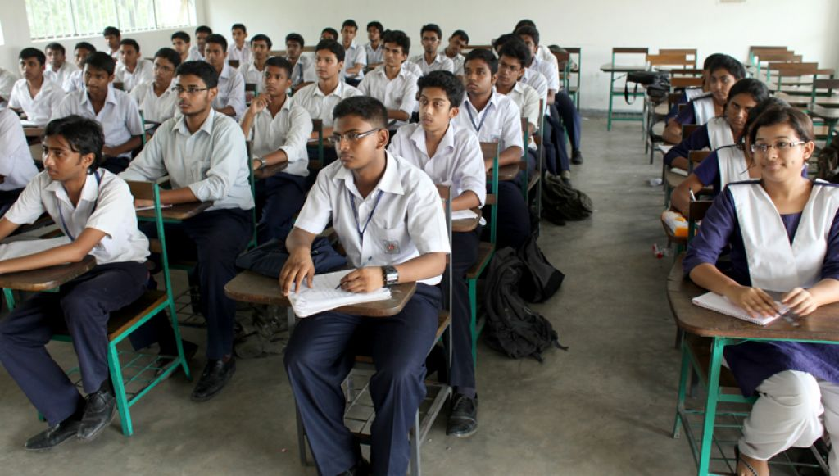
স্বাগতম

Slide 2
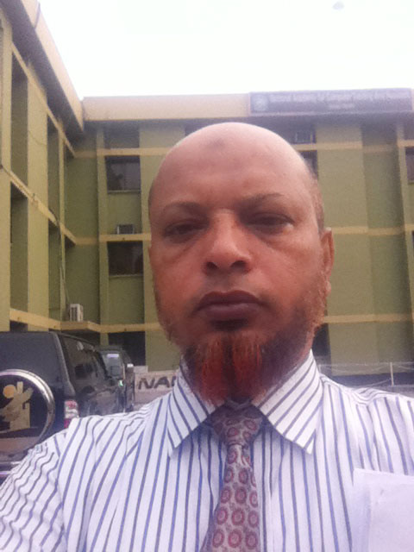
পরিচিতি
আল আলিমুল রাজি।
সহকারী অধ্যাপক।(অর্থনীতি)
মোবাইল: ০১৭৪৬৯৬৯৯৯৮।
Email: razibsirap@gmail.com
দাউদপুর বালিকা উচ্চ বিদ্যালয় ও কলেজ।
দাউদপুর, নবাবগঞ্জ, দিনাজপুর।
শ্রেণি: একাদশ।
বিষয়: অর্থনীতি ১ম পত্র।
অধ্যায়: সপ্তম।
সময়: ৪৫ মি:।
তারিখ: 20/04/2020

Slide 3




ছবি গুলো কিসের?
উত্তর: NGO-র?

Slide 4
NGO গুলো কি কাজ করে?
উত্তর
NGO গুলো সমিতি গঠন করে।
NGO গুলো ঋণ দেয়।
NGO গুলোর স্কুল আছে, ইত্যাদি।

Slide 5
পাঠের বিষয়
এন জি ও / NGO
বেসরকারি উন্নয়ন সংস্থা
(Non Government Organisation)

Slide 6
শিখন ফল
এনজিও কাকে বলে তা বলতে পারবে ।
বাংলাদেশে কর্মরত প্রধান প্রধান এনজিও-র নাম বলতে পারেব।
বাংলাদেশের আর্থ-সামাজিক উন্নয়নে এনজিও-র ভূমিকা ব্যাখ্যা করতে পারবে।

Slide 7
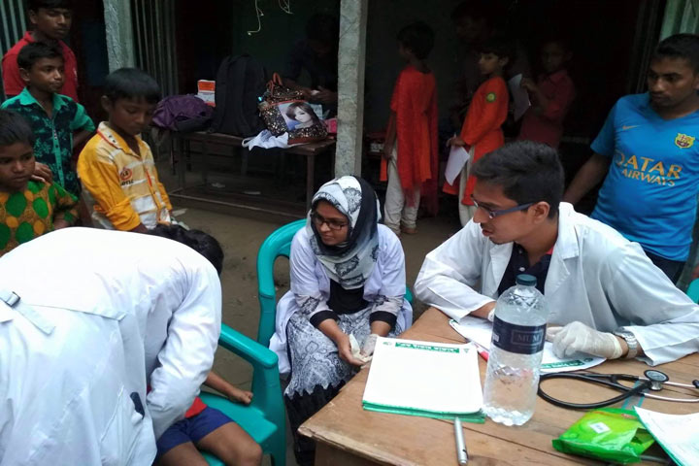
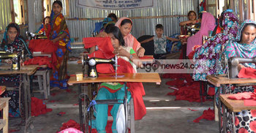
Care –এর স্বাস্থ্য সেবা প্রকল্প
গ্রামীন ব্যাংকের ক্ষুদ্র ঋণ প্রকল্প
NGO-শব্দটি আমাদের দেশে ব্যাপক পরিচিত। এর পূর্ণরূপ non government organisation. বাংলায় বেসরকারি স্বেচ্ছাসেবী সংগঠন।

Slide 8
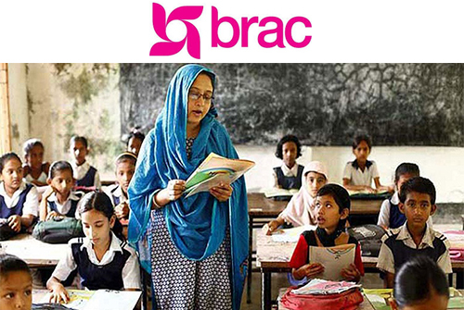
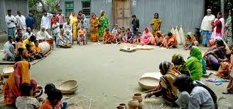
ব্র্যাকের শিক্ষা প্রকল্প
আশা-র একটি প্রকল্প
অনুন্নত ও উন্নয়নশীল দেশের আর্থ-সামাজিক উন্নয়নের জন্য যে সকল স্বেচ্ছাসেবী সংগঠন স্বেচ্ছাপ্রনোদিত হয়ে দেশী ও বিদেশী উৎস হতে অর্থ সংগ্রহ করে বিভিন্ন ধরনের সমাজ উন্নয়নমূলক কাজ করে সে সব সংগঠনকে এনজিও বা বেসরকারি স্বেচ্ছাসেবী সংগঠন বলে।

Slide 9
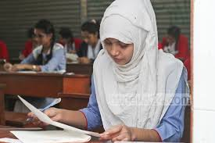
একক কাজ
সময় : ০৩মি:
এনজিও কাকে বলে?
অনুন্নত ও উন্নয়নশীল দেশের আর্থ-সামাজিক উন্নয়নের জন্য যে সকল স্বেচ্ছাসেবী সংগঠন স্বেচ্ছাপ্রনোদিত হয়ে কাজ করে সে সব সংগঠনকে এনজিও বা বেসরকারি স্বেচ্ছাসেবী সংগঠন বলে।

Slide 10

বাংলদেশে কর্মরত দেশী এনজিও
গ্রামীন ব্যাংক
ব্র্যাক
গনসাহায্য সংস্থা
আশা

Slide 11




বাংলদেশে কর্মরত দেশী এনজিও
স্বনির্ভর বাংলাদেশ
প্রশিকা
শক্তি ফাউন্ডেশন
টিএমএসএস
Notes:
েএস

Slide 12



বাংলদেশে কর্মরত বিদেশী এনজিও
সেভ দ্যা চিলড্রেন
কারিতাস
প্লান ইন্টারন্যাশনাল
কেয়ার

Slide 13


বাংলদেশে কর্মরত দেশী এনজিও
গ্রাম বিকাশ কেন্দ্র
সোসাইটি ফর সোসাল সার্ভিস
বাংলাদেশের আর্থ-সামাজিক উন্নয়নে কর্মরত দেশী-বিদেশী এনজিও-র সংখ্যা অনেক, এর মধ্যে প্রধান কয়েকটি উল্লেখ করা হল।

Slide 14
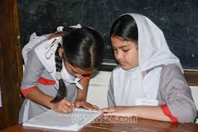
জোড়ায় কাজ
সময়: ৫ মিনিট
বাংলাদেশে কর্মরত ১০টি এনজিও-র নাম লিখ?

Slide 15
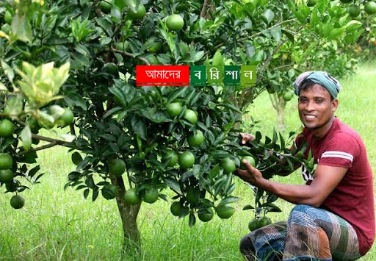
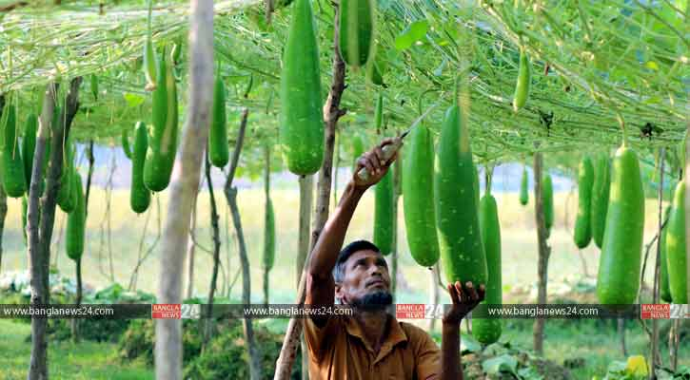
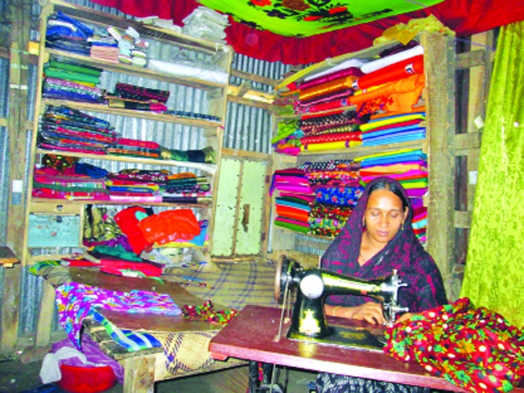
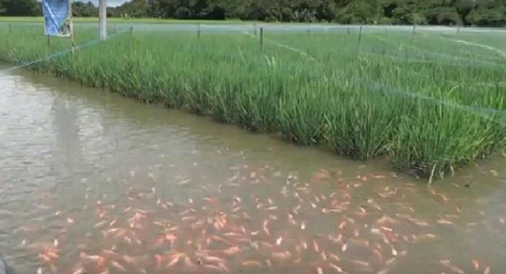
বাংলাদেশের আর্থ-সামাজিক উন্নয়নে এনজিও-র ভূমিকা
ফল-মূল চাষ
সবজি চাষ
দারিদ্র বিমোচন: বাংলাদেশে কর্মরত এনজিও গুলোর প্রধান লক্ষ্য হল দারিদ্য বিমোচন করা। এ লক্ষ্যে এনজিও গুলো গ্রামের দরিদ্র জন-সাধারনের সাম্ভাব্যতা যাচাই করে প্রয়োজনীয় ঋণ ও পরামর্শ দিয়ে সহায়তা করে।
ক্ষুদ্র ব্যবসা
ধান ক্ষেতে মাছ চাষ

Slide 16
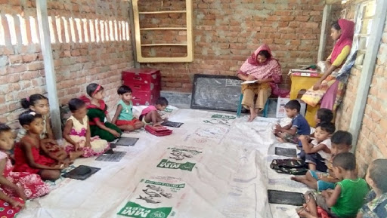
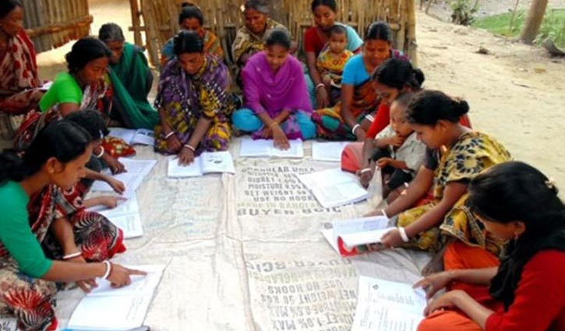
বাংলাদেশের আর্থ-সামাজিক উন্নয়নে এনজিও-র ভূমিকা
শিশুদের শিক্ষা
বয়স্কদের শিক্ষা
শিক্ষা বিস্তার: বাংলাদেশে কর্মরত এনজিও গুলো শিক্ষা বিস্তারের লক্ষ্যে শিশুদের পঞ্চমশ্রেনী পর্যন্ত এবং বয়স্কদের সাক্ষরতা দিয়ে থাকে।

Slide 17

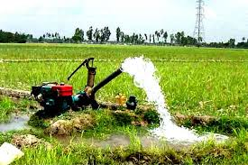
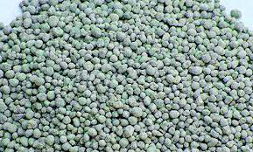
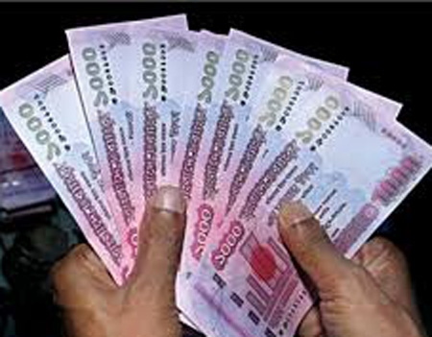
বাংলাদেশের আর্থ-সামাজিক উন্নয়নে এনজিও-র ভূমিকা
সবজি বীজ
সেচ যন্ত্র
ক্ষুদ্র ঋণ বিতরণ: এনজিও গুলো এদেশের দরিদ্র কৃষকদের চাষাবাদের সুবিধার জন্য বীজক্রয়, সেচ প্রদান ও সার ক্রয়ের জন্য ঋণ দিয়ে সহায়তা করে থাকে।
সার
এনজিও ঋণের অর্থ

Slide 18
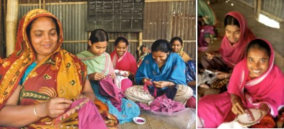
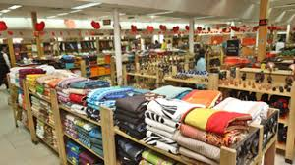
বাংলাদেশের আর্থ-সামাজিক উন্নয়নে এনজিও-র ভূমিকা
কাপড়ে হাতের কাজ
বাঁশের তৈরি জিনিস
কুটির শিল্পের উন্নয়ন: কিছু এনজিও কুটির শিল্পের উন্নয়নে ঋণ ও প্রশিক্ষণ প্রদান করে কুটির শিল্পে উৎপাদিত দ্রব্যের মান উন্নয়ন করে এবং পন্য বাজারজাত করে উৎপাদনকারীকে নায্য মুল্য প্রাপ্তিতে সহায়তা করে।
কাপড় সেলাইয়ের কাজ
আড়ং-এর দোকান

Slide 19
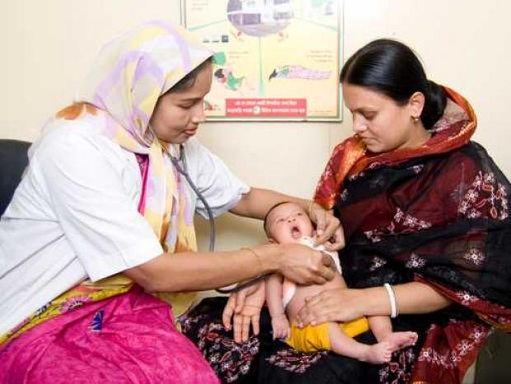
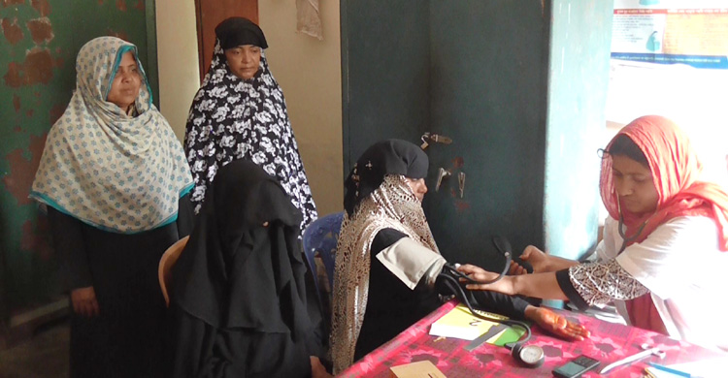
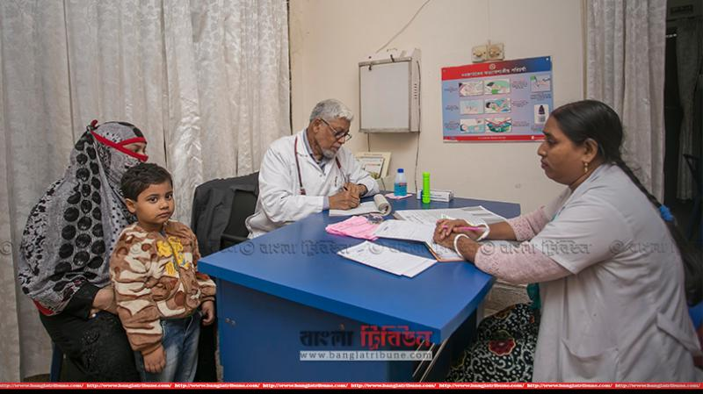
বাংলাদেশের আর্থ-সামাজিক উন্নয়নে এনজিও-র ভূমিকা
কেয়ার স্বাস্থ্য সেবা প্রকল্প
ব্র্যাকের টিকা দান কর্মসূচি
স্বাস্থ্যসেবা প্রদান: এনজিও গুলো গ্রামাঞ্চল ও শহরের বিত্তহীন জনগোষ্ঠির মধ্যে নানা ধরনের টিকা, ঔষধ, পরামর্শ, উপকরণ ইত্যাদি বিনা মূল্যে প্রদান করে।
মাতৃত্ব সেবা
সাধারণ সেবা
এছাড়াও এনজিও গুলো নারীর ক্ষমতায়ন, বেকার সমস্যার সমাধান, বিভিন্ন বিষয়ে সচেতন করনসহ আরো অনেক উন্নয়নমূলক কার্যক্রমে অংশ গ্রহণ করে।

Slide 20

দলীয় কাজ
সময়: ৫ মিনিট
আমাদের দেশে কর্মরত এনজিও গুলোর ৫টি কার্যক্রম ব্যাখ্যা কর ?

Slide 21
মূল্যায়ন
আমাদের দেশে কর্মরত কোন এনজিও-র প্রতিষ্ঠাতা শান্তিতে নোবেল পান?
(ক) ব্র্যাক। (খ) গ্রামীন ব্যাংক ।
(গ) আশা। (ঘ) প্রশিকা।
(২) আমাদের দেশে এনজিও গুলো কাজ করে মুলত--
দারিদ্র বিমোচন।
(ii) নারীর ক্ষমতায়ন।
(iii) সচেতনতা বৃদ্ধি।
নিচের কোনটি সঠিকঃ
(ক) i ও ii (খ) ii ও iii (গ) iii ও ii (ঘ) i, ii ও iii

Slide 22

বাড়ির কাজ
এনজিও সমিতির সাথে জড়িত তোমাদের বাড়ির অথবা পার্শ্বের বাড়ির ২ জন ব্যক্তির নাম ও এনজিও-র নাম লিখে আনবে।

Slide 23

ধন্যবাদ

